Slide 1

汽车空调制冷原理

Slide 2
制冷系统的重要性，存在的价值。在炎热的夏天，打开车门，一股热浪铺面而来，车内就像蒸笼一样，温度能达到五六十度。超高的温度不仅严重影响着司机的乘车环境，也会使车内产生甲醛等有害气体。
空调制冷的基本原理。
当洗完澡出水之后，会感觉到身上凉凉的，因为身上的水蒸发时会吸热，从而带走身上的热量。这叫蒸发制冷。汽车空调制冷就是利用的这种原理。只不过用的介质不是水而是制冷剂。

Slide 3
通过原理动画了解一下制冷系统的控制原理：
这里是一瓶高压的液体制冷剂，通过管路，到达一个很小的孔，通过这个孔，将液体喷入到这个容器中，这时候由于压力的变化是被喷出去的，所以就在这个容器内呈现一种雾状，这个过程我们就把它称为节流，液体通过节流就会膨胀，因此这个过程又称之为节流膨胀。液体节流膨胀后蒸发成气体，从而达到蒸发制冷的效果，将容器周围的空气变冷，这时候我们用风扇把容器周围的冷空气吹出，也就形成了凉风。我们这里用节流的目的就是为了增加液体表面积，从而加速了液体的蒸发速度。在同时我们再在容器的后方加上一个泵，将这个容器里面的气体不断的抽走，这也就降低了容器内的压力，这样就使液体的蒸发速度更一步加快。

Slide 4
这个泵将容器内的气体不断的抽出，压向另一个容器里面，我们把这个容器称为2号容器，刚才的那个容器就称为1号容器。由于气体一直压向2号容器,，就会使2号容器内的压力增加，压力增加后也会使他温度升高。（这种现象是很常见的，比如说，我们这里有个打气筒，当持续用打气筒打气之后，他底部的温度就会很高，这个过程我们就称为压缩生热）
现在，在这个2号容器里，存储的温度很高，压力很大的气体，这时候我们通过风扇给他散热，这部分高温高压的气体就会变成液体，这个过程又叫冷却液化。被液化的液体又被送回到这个存储瓶中，这样就有源源不断的液体给1号容器提供。这样就是1号容器有了持续的制冷的效果。

Slide 5
膨胀阀Expansion valve
节流膨胀Throttling expansion
干燥瓶Drying bottle
2号容器Container 2
冷凝器
condenser
1号容器 Container 1
蒸发箱
Evaporation tank
蒸发制冷Throttling expansion
压缩机
compression engine
冷凝液化
Condensation liquefaction
压缩生热
Compression heat generation

Slide 6
冷凝器
膨胀阀
节流膨胀
2号容器
蒸发箱
1号容器
蒸发制冷
压缩机
冷凝液化
压缩生热

Slide 7
空调制冷降温的方式方法。
可以将副驾驶车门打开，然后将主司机车门不断的开关，这样就像风箱一样，不仅能使车内快速的降温还能够使由于高温所产生的甲醛等有害气体排出车外。然后再开启空调制冷，效果会更好。
但这也只能使车内温度降到与车外温度一样的程度，温度还是太高。所以还需要开启空调的制冷功能。

Slide 8
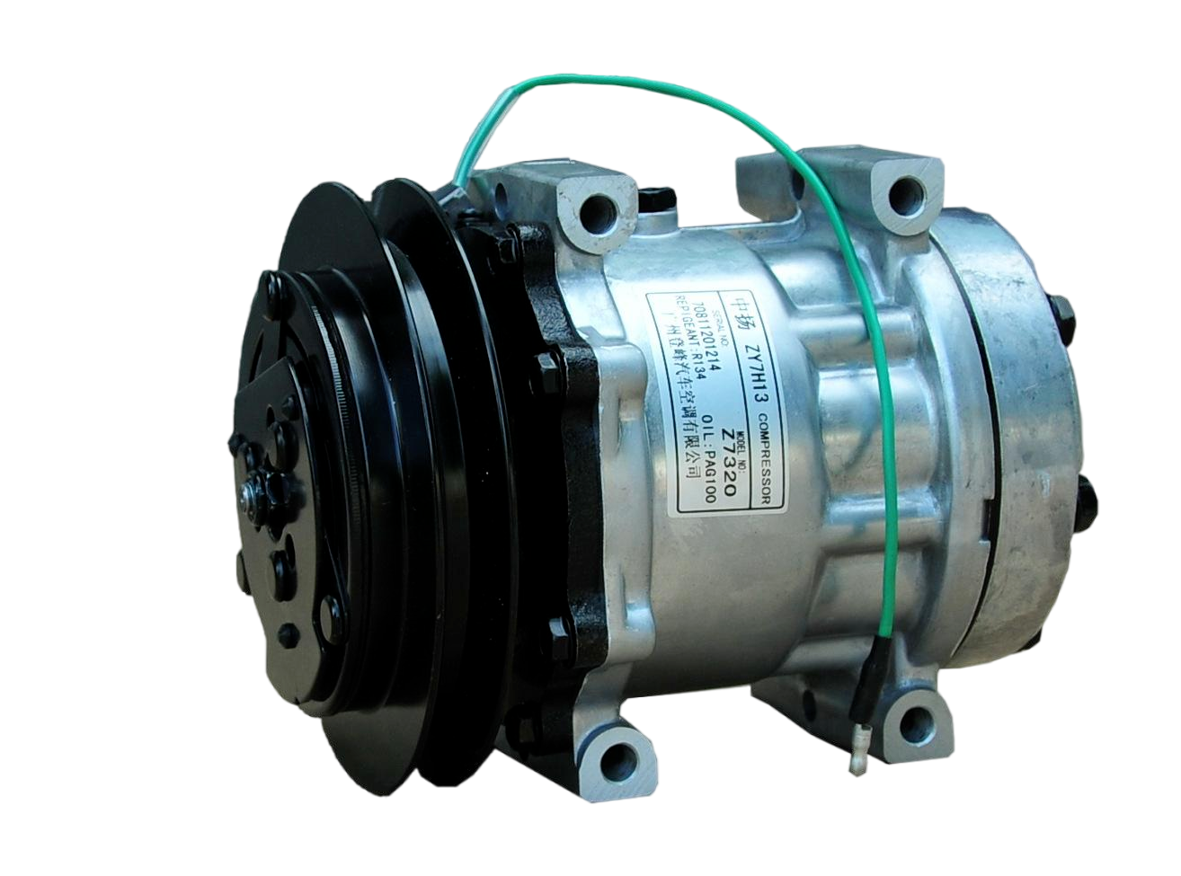
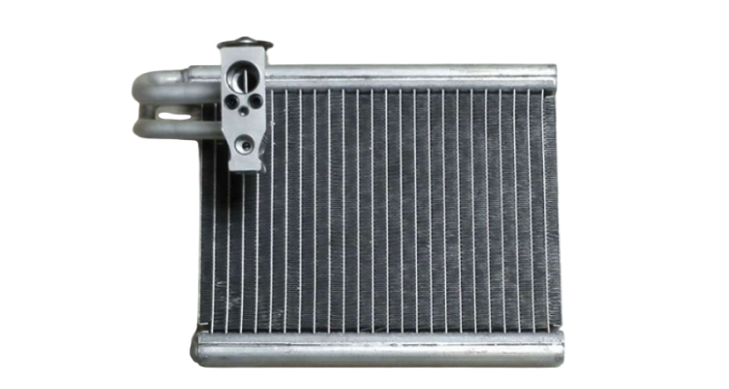
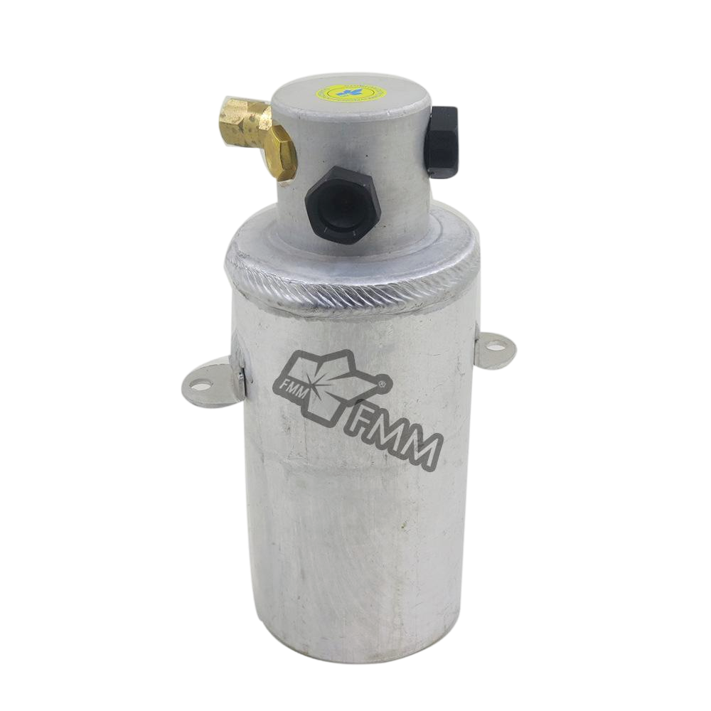
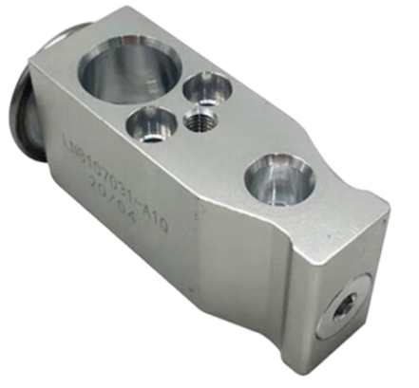
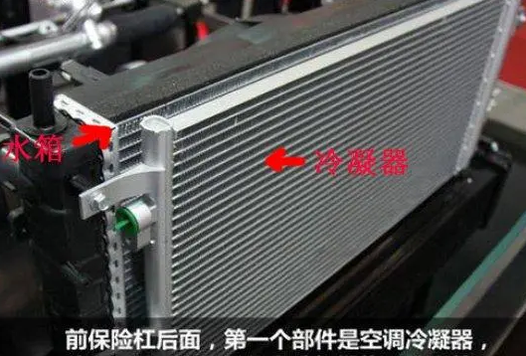
蒸发器
压缩机
膨胀阀
冷凝器
干燥瓶

Slide 13
膨胀阀Expansion valve
干燥瓶Drying bottle
冷凝器
condenser
蒸发箱
Evaporation tank
压缩机
compression engine

